Slide 1

Test Autoevaluación COVID-19

Slide 2
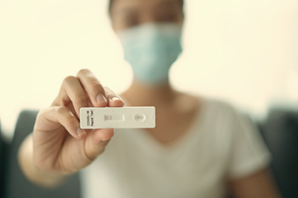
Test Autoevaluación COVID-19
Definición
Producto médico para orientación diagnóstica destinado al uso por parte de un usuario lego que es responsable de recoger la muestra y/o los datos, de si mismo y para sí mismo, basándose exclusivamente en las instrucciones proporcionadas por el fabricante. (Símil test de embarazo)
Este uso también puede incluir la realización de la prueba y la interpretación de los resultados por parte del propio usuario.

Slide 3
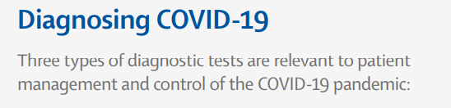
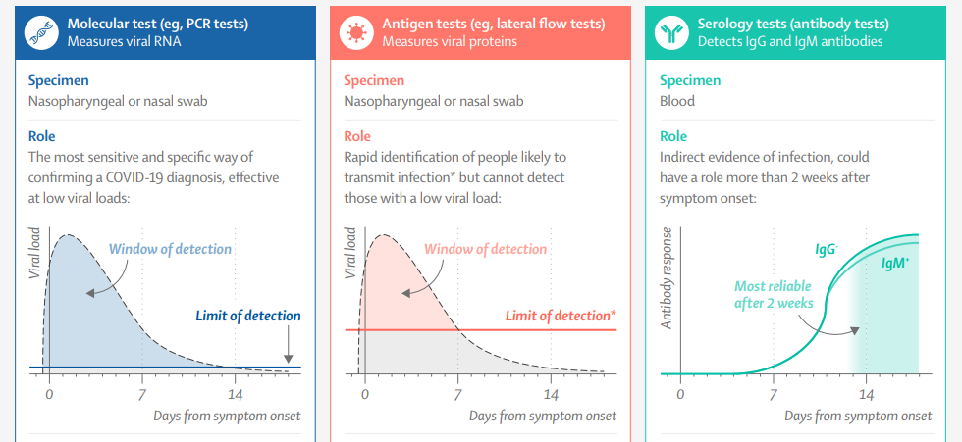
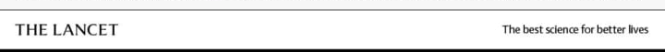
Peeling RWW, Heymann DL, Teo Y-Y, Garcia PJ. Diagnostics for COVID-19: moving from pandemic response to control. The Lancet 2021.

Slide 4
Test Autoevaluación COVID-19
Fundamentos ampliación de cobertura diagnóstica
La OMS recomienda como una estrategia central para contener la pandemia las acciones de testeo, trazabilidad y aislamiento (TTA). El desarrollo de dicha estrategia implica ampliar la cobertura de los test diagnósticos principalmente a nivel comunitario, contribuir a la detección temprana y al aislamiento de los casos probables.
La implementación de pruebas rápidas colabora en el proceso de descentralización necesario para brindar una mejor respuesta ante una situación que afecte la salud pública, ya que no requieren de equipamiento o tecnología de alta complejidad y por ello puede ser realizado en espacios del primer nivel de atención e incluso en espacios comunitarios, y en ámbito domiciliario.
En ese marco, es necesario evaluar alternativas para la orientación diagnóstica que permitan ampliar las condiciones de acceso, en concordancia con los principios de universalidad, equidad e integridad en el acceso a la salud integral de las personas.
Consenso sobre el uso de pruebas diagnósticas para SARS-CoV-2.V2.Mayo 2021 Ministerio de Salud de la Nación
Testing for COVID-19: A way to lift confinement restrictions. OECD. May 2020.
COVID-19 testing strategies and objectives. ECDC. September 2020.

Slide 5

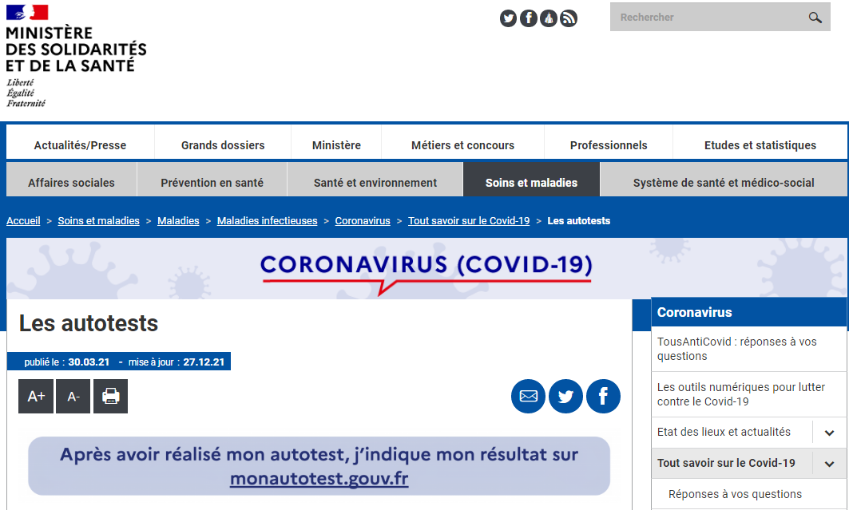
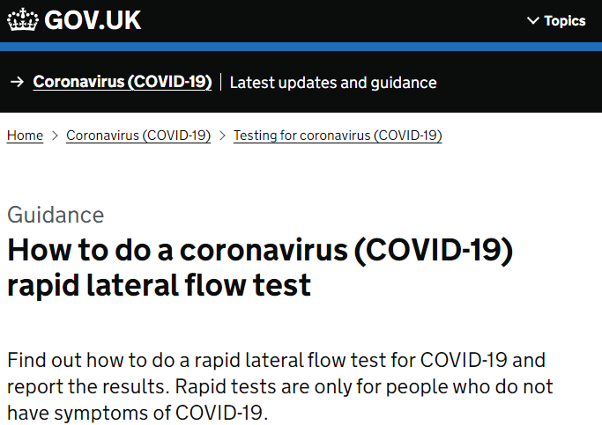
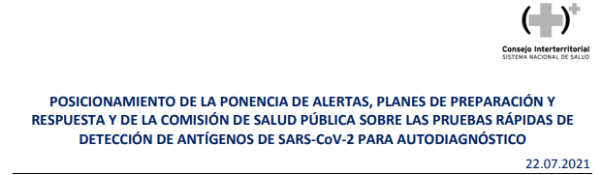
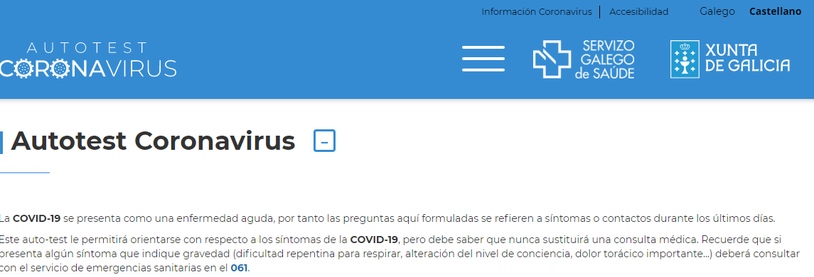
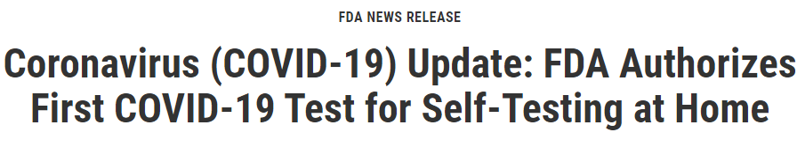

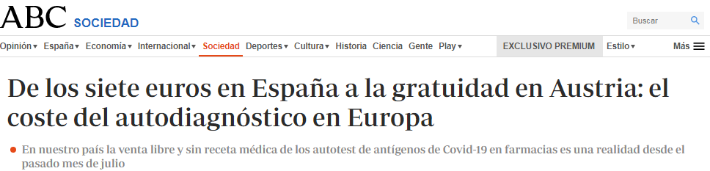
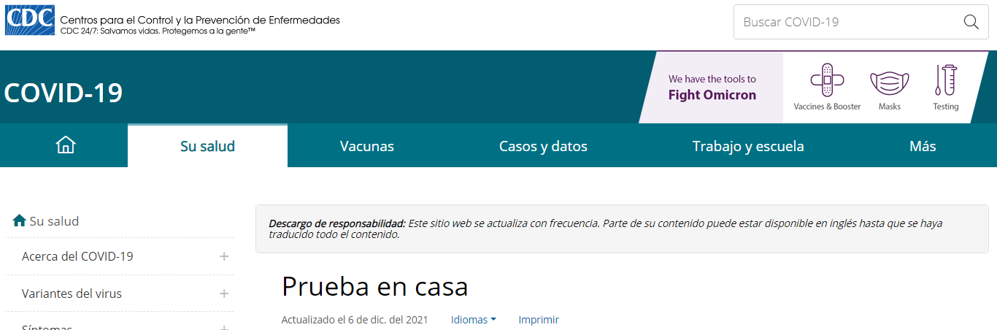
Test Autoevaluación COVID-19
Situación internacional de implementación

Slide 6
Test Autoevaluación COVID-19
Situación internacional de implementación
País | Inicio del autotest
Portugal | marzo-21
Francia | abril-21
Países Bajos
Bélgica
Reino Unido
Italia | mayo-21
Alemania | junio-21
España | julio-21
Austria | agosto-21
Bulgaria | noviembre-21
EEUU
https://www.abc.es/sociedad/abci-siete-euros-espana-gratuidad-austria-coste-autodiagnostico-europa-202108091705_noticia.html
https://ratiopharm.es/en-la-botica/actualidad-farmaceutica/farmacias-de-paises-europeos-ofrecen-test-de-covid-19-la#_ftn9

Slide 7
Test Autoevaluación COVID-19
Ventajas
Desde el punto de vista técnico, son sencillos de usar: no requiere de complejidad para la toma de muestra o la interpretación de resultados. (hisopado nasal)
Los resultados se obtienen de manera rápida (en 15-20 minutos)
Promueven el acceso de las personas al diagnóstico de COVID-19 a nivel comunitario, así como en ámbito laboral, educativo, recreativo, religioso.
Fomenta la autonomía del cuidado personal o familiar
Su implementación permitiría descomprimir la alta demanda de testeo en el primer nivel de atención, principalmente brindando una oportunidad de mayor acceso a personas con cobertura estatal exclusiva

Slide 8
Test Autoevaluación COVID-19
Aspectos relevantes de Guía de buenas prácticas
Puntos de venta habilitados: Farmacias.
El producto comercializable debe contener sólo un test por empaque de venta (o identificación individual de tests), con un número identificatorio, código de barras o código QR adicional que facilite posteriormente reporte del resultado y la carga del mismo (trazabilidad)
En el empaque se aclarará que estas pruebas proporcionan resultados orientativos, sin valor diagnóstico concluyente. A excepción de que la situación epidemiológica de las jurisdicciones, en acuerdo con el Ministerio de Salud, consideren el resultado como positivo
Debe advertirse a la población que en caso de obtener un resultado positivo con este tipo de test, el ciudadano debe cumplir con lo establecido en el ARTÍCULO 8° del Decreto N° 260/20, el cual obliga a la población a reportar de inmediato dicha situación a los prestadores de salud, con la modalidad establecida en las recomendaciones sanitarias vigentes en cada jurisdicción.
Notes:
Depende la fecha, se debe aclarar la prorroga del DNU

Slide 9
Test Autoevaluación COVID-19
Reporte de resultados
Debe indicarse claramente en el empaque del producto (rótulos y/o instrucciones de uso) el procedimiento para que el usuario pueda reportar de inmediato su situación a los prestadores de salud, y las recomendaciones sanitarias vigentes en cada jurisdicción, para cumplir con lo establecido en el ARTÍCULO 8° del Decreto N° 260/20
Los resultados del test deben ser reportados de forma individualizada (atento al código de barra de cada empaque) una vez abierto y dentro de las 72 hs de realizado el mismo, ya sea por el usuario individual o por un responsable de reporte en caso de gran volumen de test.
El reporte de resultados siempre se hace a la farmacia en la que se adquirió el producto para lo cual el usuario dispondrá de los siguientes canales alternativos: directamente en el punto de venta (farmacia) de forma presencial o telefónica, una página web y una aplicación que se desarrollará para celulares.

Slide 10
Test Autoevaluación COVID-19
Reporte de resultados
Los datos solicitados se alojarán en la base de datos del sistema de farmacias (COFA /FEFARA) quienes serán responsables por el correcto y oportuno reporte al Sistema Nacional de Vigilancia de la Salud (SNVS). Si se advierte que la farmacia no reporta un número de 10 de test vendidos al sistema, se bloqueará como punto de venta permitido.
El Ministerio de Salud de la Nación será responsable de hacer disponible dicha información para las jurisdicciones de residencia de los casos reportados. Las autoridades de cada jurisdicción serán responsables del control epidemiológico de los casos presuntos positivos.
Clasificación de los resultados: Los casos positivos serán integrados a la notificación de casos de COVID-19 y se clasificarán como casos probables (en escenario epidemiológico de alta circulación serán contabilizados como confirmados) y los negativos serán clasificados como “negativo, sin clasificar”. Los casos de test inválido deberán repetirse para definir el resultado.
Implicancia sobre el PASE SANITARIO: un caso notificado como probable (positivo en alta circulación) (“Caso de COVID-19”) inhabilita el pase sanitario
Implicancia para las jurisdicciones: potencial uso del test de autoevaluación para evaluación de casos y contactos.

Slide 11


